Slide 1
最精确信度理论
(Greatest accuracy credibility theory)
李政宵
对外经济贸易大学 保险学院

Slide 2
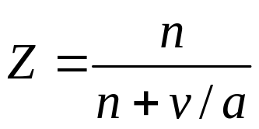


一、引言
也称作最小二乘信度理论：Least Squares Credibility。
信度因子的基本公式：
其中：
  n 为个体风险的规模（风险单位数）
  v 表示个体风险自身的变异性（过程方差的均值）
  a 表示个体风险之间的变异性（假设均值的方差）

Slide 3
关于信度因子的一些直观解释：
  个体风险之间的变异性？（组间差异）：个体风险之间的变异性越大，个体风险的经验数据的可信度越高。
  个体风险自身的变异性？（组内差异）：个体风险自身的变异性越大，其经验数据的可信度越低。
  如何度量变异性的大小？看上述两个变异性之间的相对水平如何。不是绝对变异性。

Slide 4


假设：
  保单持有人在过去 n 年的索赔经验：
  手册费率：μ
  索赔经验表明，手册费率不适用（ 完全不同于μ）。
问题：如何厘定保单持有人下年的纯保费？
  Bühlmann 模型
  Bühlmann-Straub 模型

Slide 5

二、贝叶斯保费
假设：
  个体风险的风险水平用风险参数θ 表示。
  不同个体风险的θ是不同的；假设θ 服从密度函数π(θ)；
  尽管个体风险的θ 值是未知的，但假设π(θ)是已知的；
  在给定θ 的条件下，损失经验 之间相互独立。
  保单在第n+1年的损失记为X_{n+1}。

Slide 6
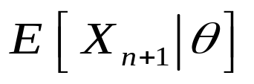
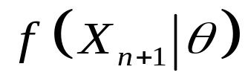
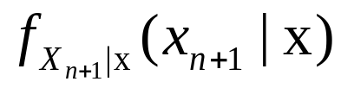

问题：第n+1年的保费应为多少？即对于给定的风险θ， 如何求得X_{n+1}的条件分布？
出路：因为已知保单在过去n年的损失经验，因此可以求X_{n+1}的条件分布：
  注：此分布被称作预测分布（predictive distribution）

Slide 7
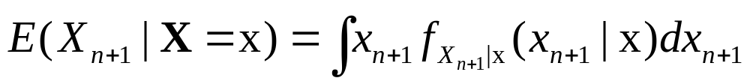
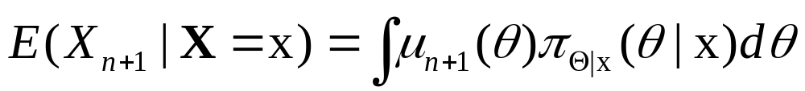
  贝叶斯保费：预测分布的均值
定理：贝叶斯保费可以表示为假设均值的条件期望：
证明（略）

Slide 8




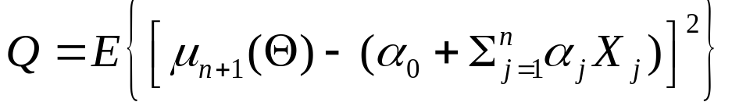

三、信度保费
基本问题：估计给定个体风险在下年的纯保费 。
现有信息：过去n年的损失观察值为
一种建议（Bühlmann, 1967）：用观察数据的一个线性函数 估计假设均值
目标函数：参数 应使均方误差达到最小：
  注：上述期望值基于 的联合密度函数，即均方误差是关于所有可能的Θ值和观察值求平均。

Slide 9
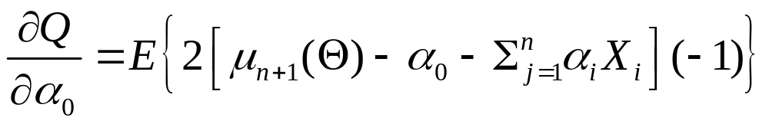
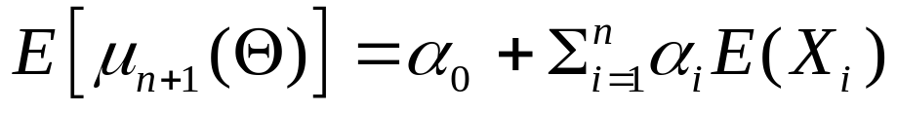
参数估计
  为最小化Q，对α₀求偏导：
  令上式等于0并化简得：

Slide 10
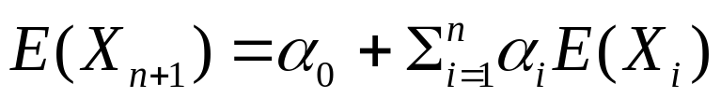


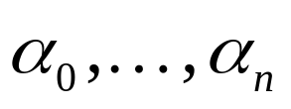
由于集体保费为
所以
此式被称作无偏方程（unbiasedness equation），因为它要求 是集体保费 的无偏估计量。
上式提供了求解 的一个方程。

Slide 11


注意：
  估计量 可能是 的有偏估计量。
  这种偏差在不同个体风险之间可以相互抵消。
  接受这种偏差，可以在整体上降低均方误差。

Slide 12

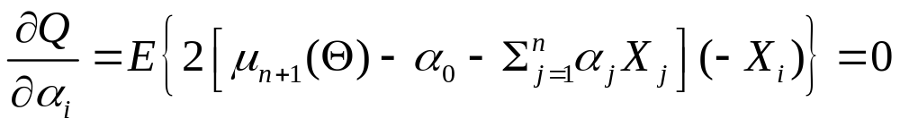

对 ，令
化简得
上式左边可以表示为（证明件下页）

Slide 13
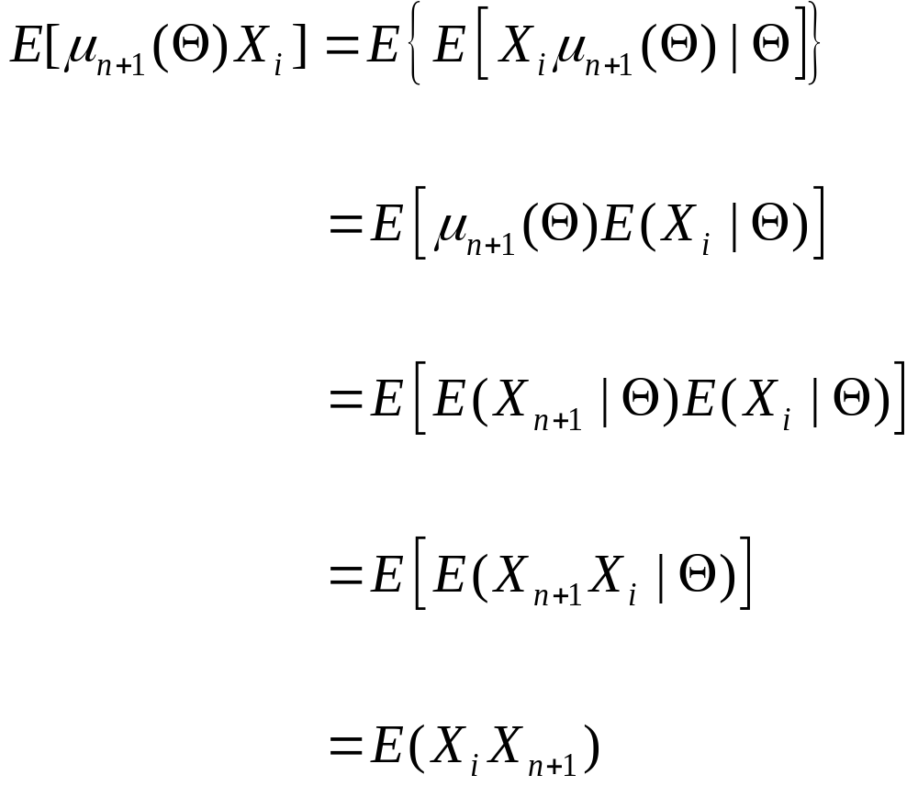

Slide 14
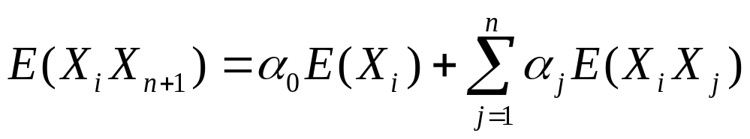


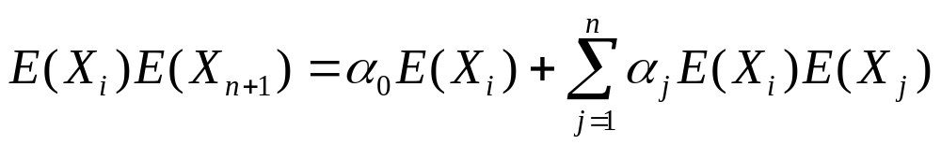


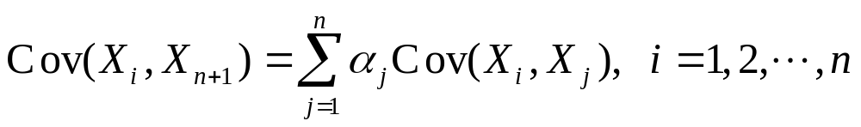
因此
在 两端同时乘以 得
（1）
（2）
用
减去

Slide 15

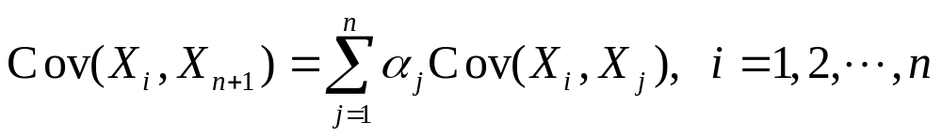

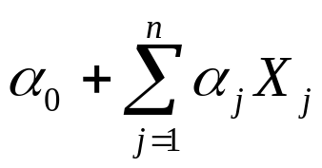
得到正则方程组（normal equations）:
由此正则方程组可解出 ，进而求得信度保费为

Slide 16




四、Buhlmann 信度模型：最早、最简单
假设：在给定 的条件下， 是独立同分布的随机变量，具有相同的均值和方差：
  假设均值(hypothetical mean)
  过程方差(process variance)
含义：对于给定的个体风险，其规模不随时间变化，损失的均值和方差不随时间而变化（在上式中与 j 无关）。
问题：如何计算信度保费？首先计算X的二阶矩。

Slide 17
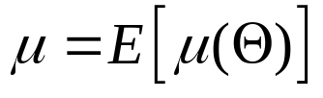
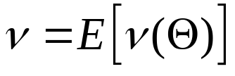
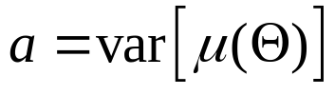



定义下述符号：
  假设均值的期望值（集体保费）
  过程方差的均值（组内方差）
  假设均值的方差（组间方差）
由于

Slide 18



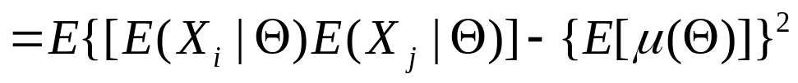

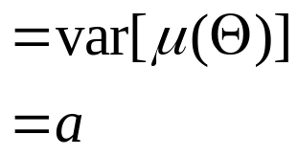
当 时
下面应用正则方程组求解信度保费。

Slide 19
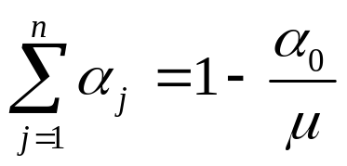

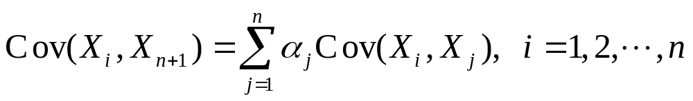
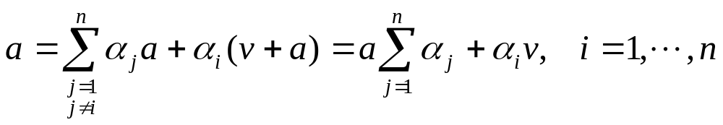
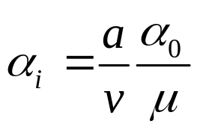
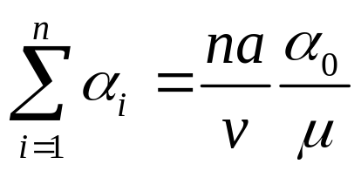
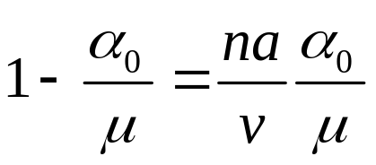
(1)
(与(1)联合)
用(1)

Slide 20
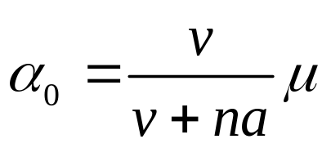
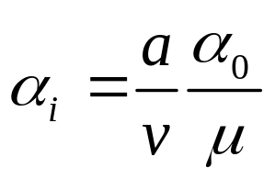
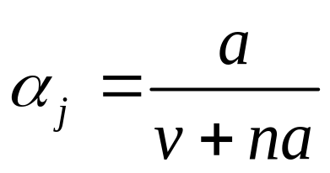
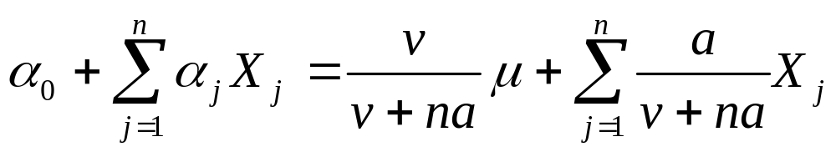
因此Bühlmann信度保费为

Slide 21
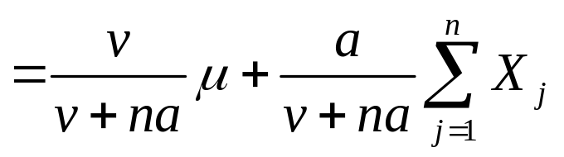
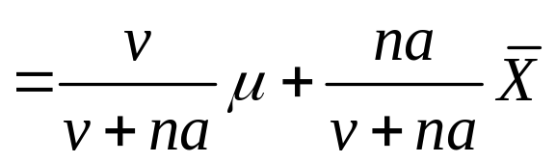
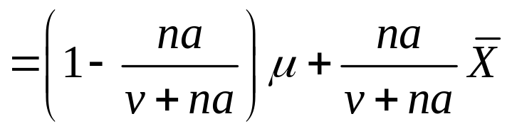

将上式边形即得：

Slide 22

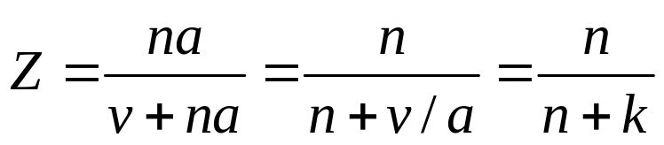
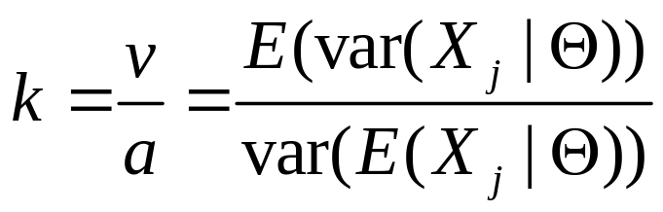
由此可见，Bühlmann信度保费为 ，其中
Bühlmann信度因子
过程方差的均值
假设均值的方差

Slide 23
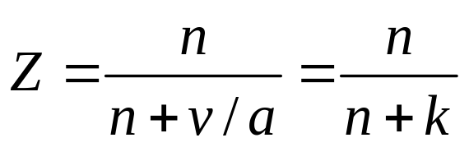


对 Bühlmann 信度因子 Z 的解释：
当 时， ，信度保费更加依赖于个体风险 的损失经验。
如果风险类别是接近同质的，组间差异a很小，这时 k 将趋于无穷，信度因子趋于0。
当风险类别具有明显的异质性时，k 接近于0，信度因子趋于1。

Slide 24

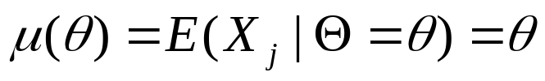

例：设个体风险的索赔次数 是独立同 分布的泊松随机变量，参数为Θ ，而Θ又是一个Gamma分布，参数为 α 和 β，求个体风险的信度保费（假设索赔强度为1）。
解：由于 服从泊松分布，因此，对于给定的个体风险θ，
因此，

Slide 25



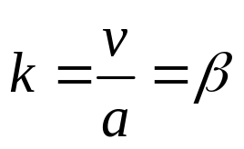
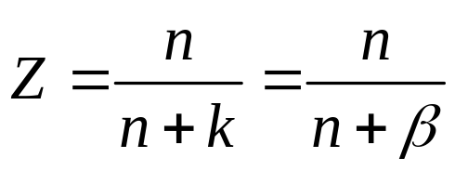
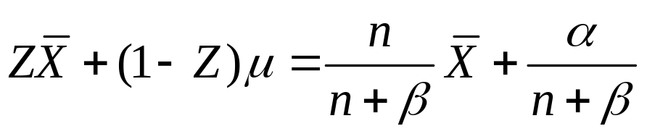
于是，
因此Buhlmann信度保费为
过程方差的均值
假设均值的方差

Slide 26
五、Bühlmann-Straub模型
Bühlmann 模型存在的问题：没有考虑个体风险的规模在各年可能发生的变化，如：
  车队的车辆数
  团体的工资总额
  团体的雇员人数
Bühlmann-Straub 模型是对 Bühlmann 模型的扩展。

Slide 27

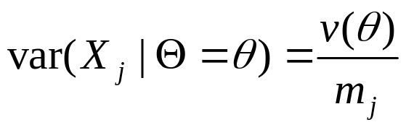
假设：给定 Θ=θ，平均每个风险单位的损失 X₁,…,X_{n} 相互独立，具有相同的条件均值（即平均每个风险单位的纯保费相同）：
但条件方差不相同，与风险单位数 m_{j} 成反比：
（与 Bühlmann 模型的区别）
注意：该模型中的 X_{j} 表示每个风险单位的损失！
含义：个体风险的规模越大，平均每个风险单位的损失越稳定。

Slide 28
定义下列符号
  假设均值的期望值（集体保费）
  过程方差的均值（组内方差）
  假设均值的方差（组间方差）
如何计算 Bühlmann-Straub 信度保费？
  求 X_{j} 的二阶矩（均值，方差，协方差）
  求解正则方程组

Slide 29
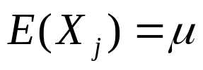

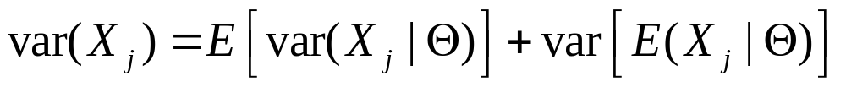
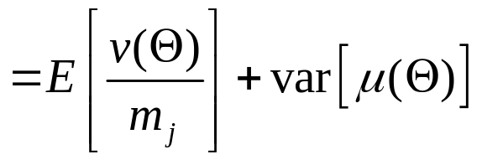
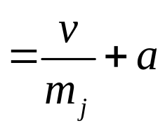
不难证明（与 Bühlmann 模型相同）：

Slide 30

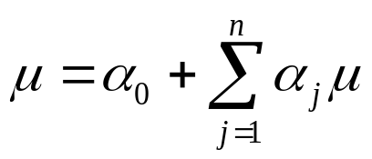
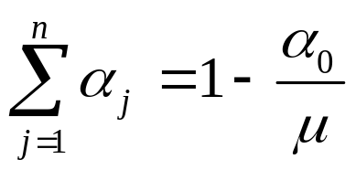

计算信度保费，需要求解下述的正则方程组：
由第一个正则方程可得：
即
对于i=1,…n，其他正则方程可变形为

Slide 31






即
而
故有
利用 和 可得
其中 m=m₁+…+m_{n}

Slide 32



由此可得
故 Bühlmann-Straub 信度保费为
上式变形即得 Bühlmann-Straub 信度保费为：

Slide 33





其中
是过去 n 年每个风险单位的平均损失

Slide 34

注意：如果个体风险在下年的规模（风险单位数）为 m_{n+1}，则其Bühlmann-Straub信度保费应为
因为 Bühlmann-Straub 信度保费是关于每个风险单位的保费。
附注：Bühlmann 信度保费既可以解释为是关于每个风险单位的保费，也可以解释为是关于整个个体风险的保费，因为 Bühlmann 模型假设个体风险的规模是不变的，故可以将个体风险看作是一个风险单位。

Slide 35




模型比较
假设的比较：
Buhlmann-Straub模型： | Buhlmann模型：

Slide 36




结果的比较：
Buhlmann模型 | Buhlmann模型

Slide 37




信度保费的比较：
Buhlmann模型： | Buhlmann-Straub模型：

Slide 38

六、确切信度（Exact credibility）
确切信度： 信度保费＝贝叶斯保费
如何判断信度保费是否确切？
  如果贝叶斯保费是经验损失X₁，…，X_{n}的线性函数：
则信度保费是确切的。

Slide 39
七、信度估计、贝叶斯估计和其他估计的比较
回顾：
  在最小均方误差意义下：
    贝叶斯保费是X_{n+1}的最优估计
    信度保费是X_{n+1}的最优线性估计
    信度保费是贝叶斯保费的最优线性近似
问题：用信度保费代替贝叶斯保费产生的误差严重吗？
答案：依赖于损失分布本身。分析两个例子。

Slide 40


例：假设
  50个泊松分布的参数分别为 θ₁, …, θ₅₀
  泊松参数 θ_{j} 服从参数为α = 50，β = 10的伽玛分布。
  从这50个泊松分布中分别抽取一个容量为 10 的样本对泊松参数进行估计。
  比较极大似然估计和 Bühlmann 信度估计的均方误差：
    极大似然估计（样本均值）：
    Bühlmann 信度估计：
注：因为 n =10, v = α/β = 5, a = α/β² = 0.5, k = v/a = β = 10
故 Z = n/(n+k) = 1/2

Slide 41







解：
对于极大似然估计，总平方误差为
均方误差为
其中

Slide 42






对于Bühlmann信度估计，总平方误差为
均方误差为
(下页)

Slide 43


其中
结果比较：
  信度估计的均方误差（12.5）小于极大似然估计（样本均值）的均方误差（25）。
注意：这一结果是必然的，因为在线性估计中，信度保费的目标就是均方误差最小化。

Slide 44
信度保费对估计结果的改进：
  在信度保费公式中，即使Z和μ不取其最优值，信度保费也能改进估计结果。
  本例的最优值为：
  信度因子Z＝0.5，集体保费μ = 5。
  如果取 Z＝0.6，集体保费μ = 6，信度保费的均方误差为 21，仍然小于样本均值的均方误差25。
信度保费是如何改进估计结果的？

Slide 45

引理
如果用 X 估计 μ ，则
估计的均方误差＝(估计的偏差)²＋估计的方差

Slide 46





考虑一组特殊的 θ_{j} 值（10个不同的值），它们是来自 参数为α = 50，β = 0.1的伽玛分布，见下表的第一栏。
  极大似然估计（样本均值）：
    样本均值是无偏估计，偏差为0，均方误差等于方差
  Bühlmann 信度保费：
    信度保费的偏差＝
    信度保费的方差＝
    信度保费的均方误差 = (偏差)²＋方差

Slide 47
θ_{j}从小到大排列 (1) | 样本均值的方差和均方误差(2) | 信度保费的偏差 (3) | 信度保费的方差 (4) | 信度保费的 均方误差 (5)=(3)²+(4)
3.5886 | 0.3589 | 0.7057 | 0.0897 | 0.5877
3.8829 | 0.3883 | 0.5586 | 0.0971 | 0.4091
3.9198 | 0.3920 | 0.5401 | 0.0980 | 0.3897
3.9260 | 0.3926 | 0.5370 | 0.0982 | 0.3865
4.0188 | 0.4019 | 0.4906 | 0.1005 | 0.3412
4.8362 | 0.4836 | 0.0819 | 0.1209 | 0.1276
4.8570 | 0.4857 | 0.0715 | 0.1214 | 0.1265
6.0322 | 0.6032 | -0.5161 | 0.1508 | 0.4172
6.2010 | 0.6201 | -0.6005 | 0.1550 | 0.5156
6.6696 | 0.6670 | -0.8348 | 0.1667 | 0.8636
平均 | 0.5026 | -0.0128 | 0.1256 | 0.2410

Slide 48
结论：
  信度保费是通过增加偏差而减少了方差，从而降低了均方误差；
  在均值 θ＝5 附近，信度保费的偏差最小；
  信度保费的方差总是小于样本均值的方差。

Slide 49


Slide 50


例：个体风险的25次损失观察值来自于参数为（α = 4, Θ）的逆伽玛分布, Θ是均值为50，方差为5000的伽玛分布。 比较信度保费和贝叶斯保费。
每次损失 X_{j}的均值＝
方差＝
Θ的均值和方差为：
E(Θ)＝50，Var(Θ)＝5000

Slide 51



解：
对于Bühmann信度保费：
E(Θ)＝50
Var(Θ)＝5000
(α = 4)

Slide 52



因此，信度因子为
信度保费为

